Slide 1
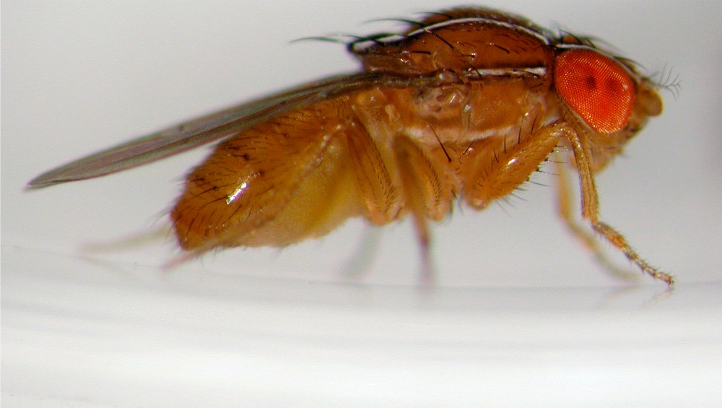
Fruitvliegen
Niels, Renske & Remco

Slide 2
Progress
A-Star
Beam Search
Statistiek
Totale inversiegrootte

Slide 3
A-Star
300 verschillende inversies
Score = Gemaakte inversies + Minimale inversies te gaan
Nieuwe genomen in priority queue
Elk genoom in archief
[23, 1, 2, 11, 24, 22, 19, 6, 10, 7, 25, 20, 5, 8, 18, 12, 13, 14, 15, 16, 17, 21, 3, 4, 9]

Slide 4
B-Star
Score = Gemaakte inversies + huidige elementen
Score kan dalen (bij -2)
13 inversies
Totale inversiegrootte: 122
[23, 1, 2, 11, 24, 22, 19, 6, 10, 7, 25, 20, 5, 8, 18, 12, 13, 14, 15, 16, 17, 21, 3, 4, 9]

Slide 5
Beam Search
1
V
300
V
90.000
V
27.000.000
3 lagen diep kijken (27 miljoen inversies)
Verder met genomen met beste score
Hoe bepaal je de beste score?
Momenteel:
Totale Chunk grootte/ aantal verschillende elementen

Slide 6
Statistiek
Elementscore en aantal mutaties nodig correleren (r = 0,46)
Verklaart waarom chunkbehoudende algortime beter scoort
Aantal genen totaal verplaatst correleert zeer sterk met gemiddelde grootte van mutaties (r = 0,84)
Logisch, maar wel een zet in goede richting voor algoritme om kortste swaplengte te vinden

Slide 7
Totale inversiegrootte
Genomen waarbij genen relatief op de goede plek staan worden met minder grote mutaties gesorteerd.
Sorteren in 5 groepen
Na sorteren, al 127 totale inversiegrootte

